Slide 1
«Развитие естественнонаучной грамотности во внеурочной деятельности слабовидящих учащихся в основной школе»

Slide 2
Внеурочная деятельность позволяет решить ряд важных задач:
- обеспечение благоприятной адаптации ребенка в школе;
- оптимизирование учебной нагрузки учащихся;
- улучшение условий для развития ребенка;
- повышение эффективности усвоения материала;
- формирование интереса к естественно-научным дисциплинам;
- развитие любознательности;
- расширение знаний о живом мире.

Slide 3
Методы для формирования естественно-научной функциональной грамотности в нашей школе:
Участие в городских программах естественно-научного направления
Проекты на пришкольном опытническом участке. Сезонные работы на пришкольном участке
Природоведческие экскурсии

Slide 4
Школа ежегодно участвует в следующих городских экологических программах:
Осенний и весенний двухмесячник
Птичья столовая
Операция «Елочка»
«ЭкоВесна»
«Добро пожаловать, скворцы»
«Раннецветущим растениям и березам – нашу защиту»
«Марш парков – 2023»
Эко акция «Чистый город»
Эко акция «Чистый берег»
Конкурс рисунков на асфальте «Планета Земля в наших руках»
Экологическое колесо для 8-9 классов
Зеленая эстафета для 5 классов
«Праздник цветов»
«Сад памяти»
Сбор макулатуры

Slide 5
Участие в городских программах естественно-научного направления

Slide 6
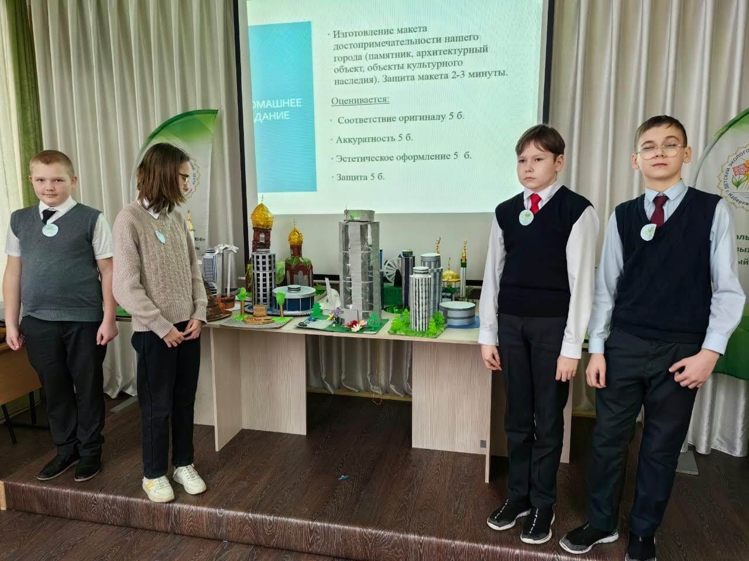
Участие в городских программах естественно-научного направления

Slide 7
Участие в городских программах естественно-научного направления

Slide 8
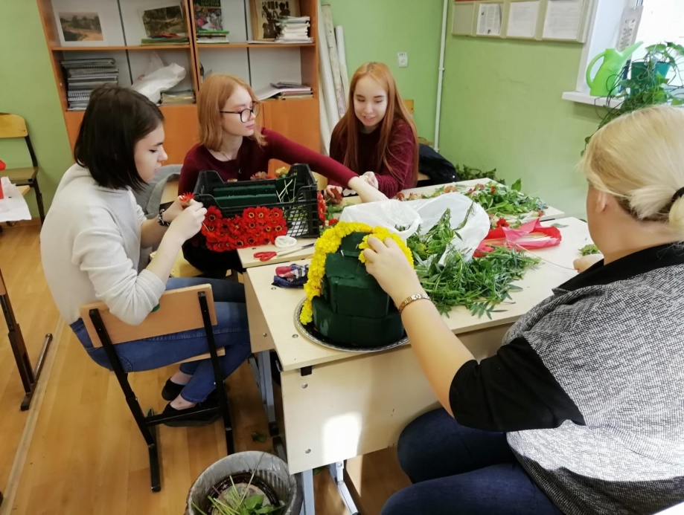
Участие в городских программах естественно-научного направления

Slide 9
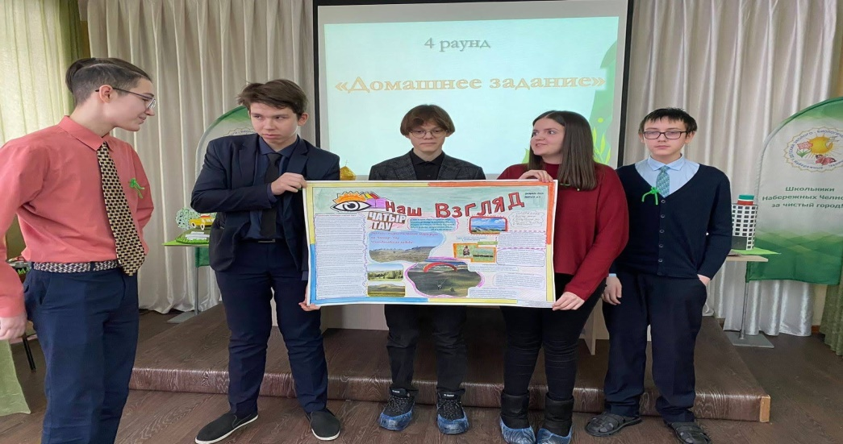
Участие в городских программах естественно-научного направления

Slide 10
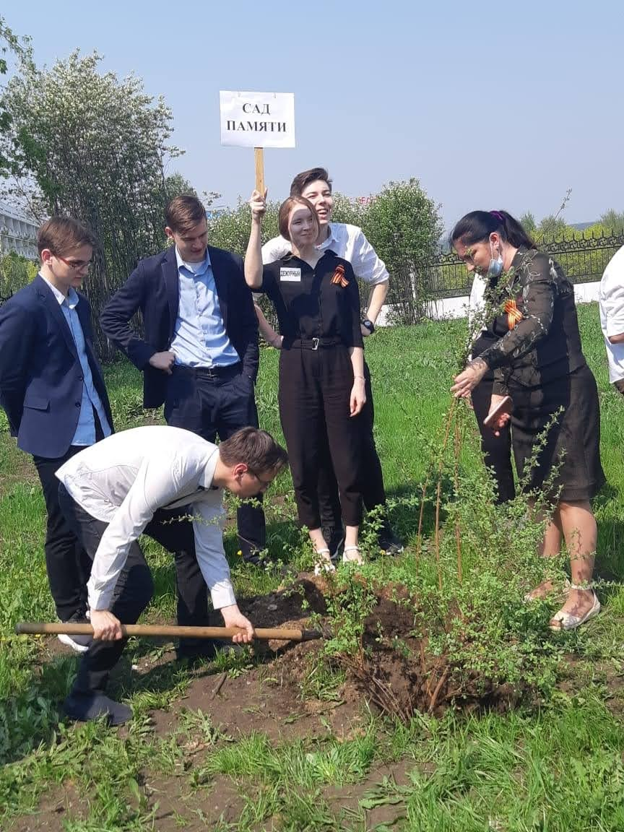
Сад памяти

Slide 11
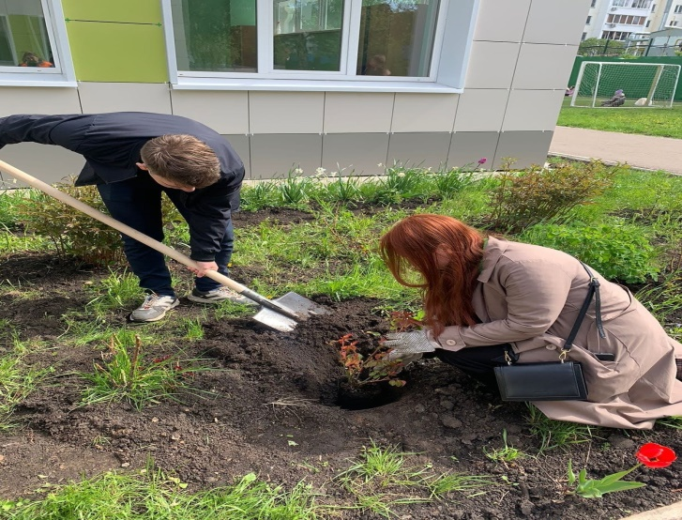
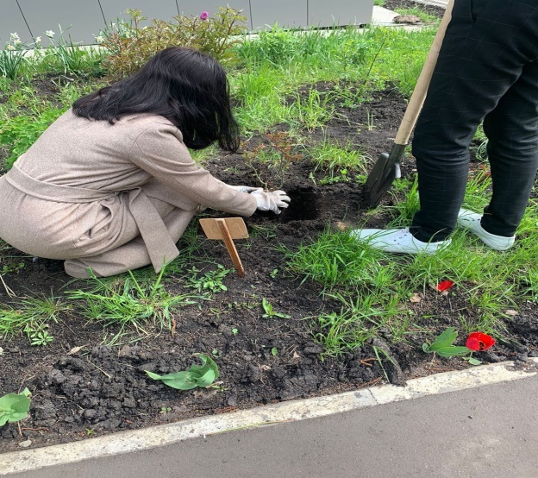
Сад памяти

Slide 12
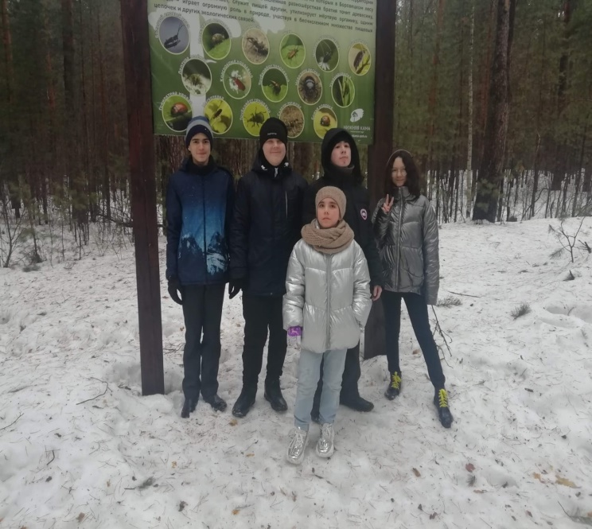
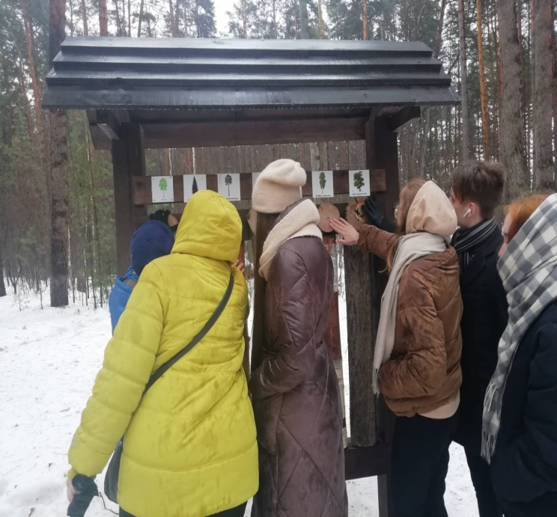
Природоведческие экскурсии

Slide 13
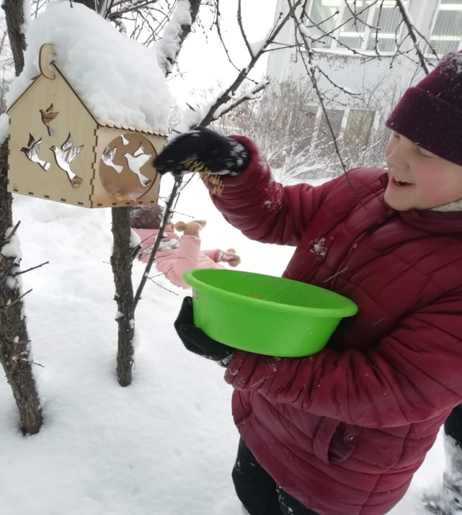
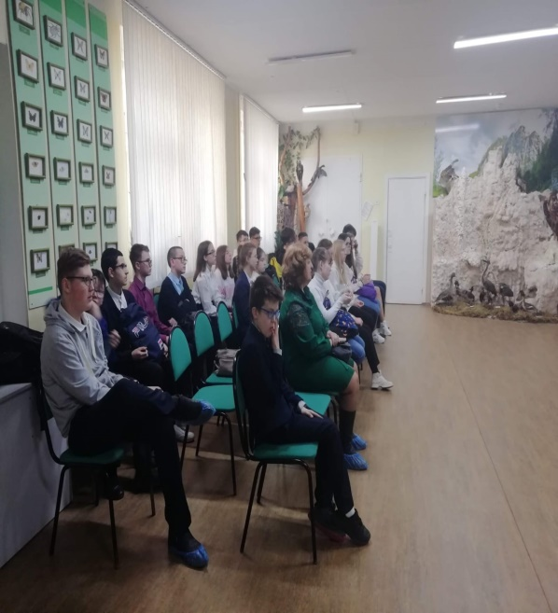
Природоведческие экскурсии

Slide 14
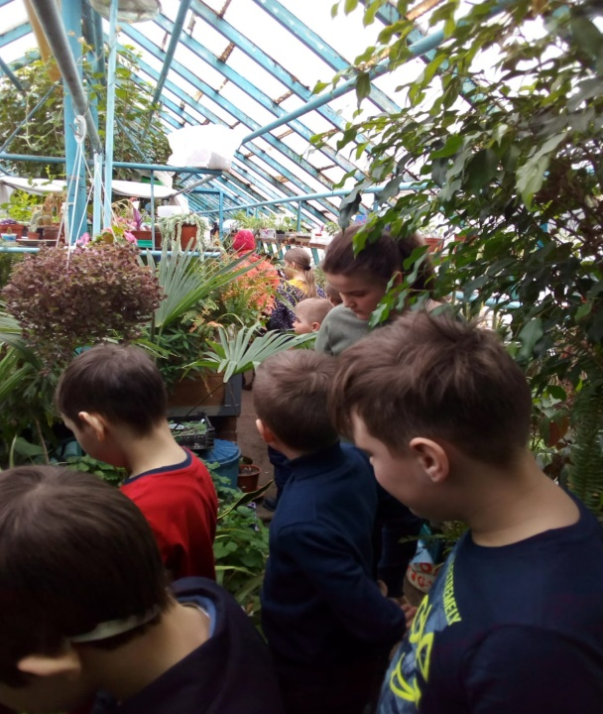
Природоведческие экскурсии

Slide 15
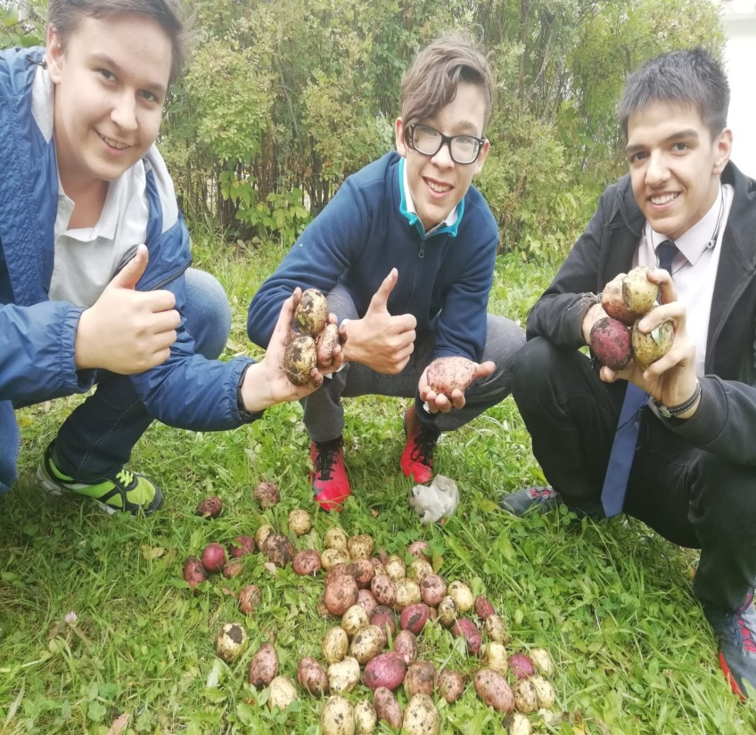
Работа пришкольном опытном участке

Slide 16
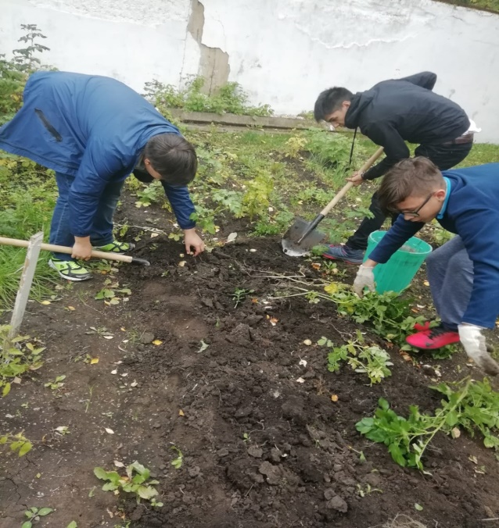
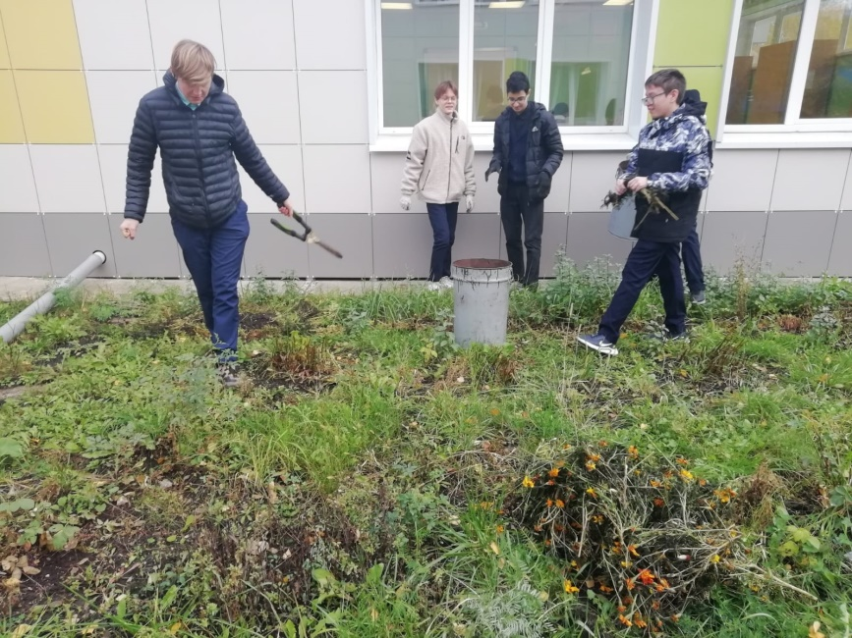
Работа пришкольном опытном участке

Slide 17
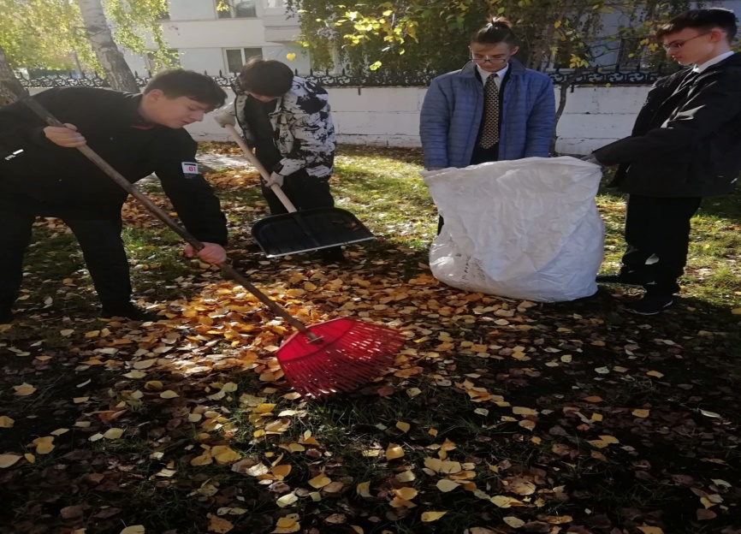
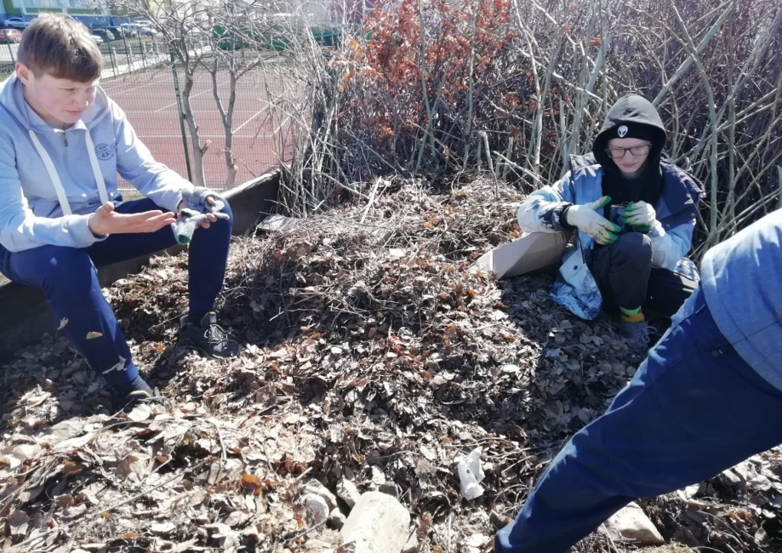
Сезонные работы на пришкольном участке

Slide 18
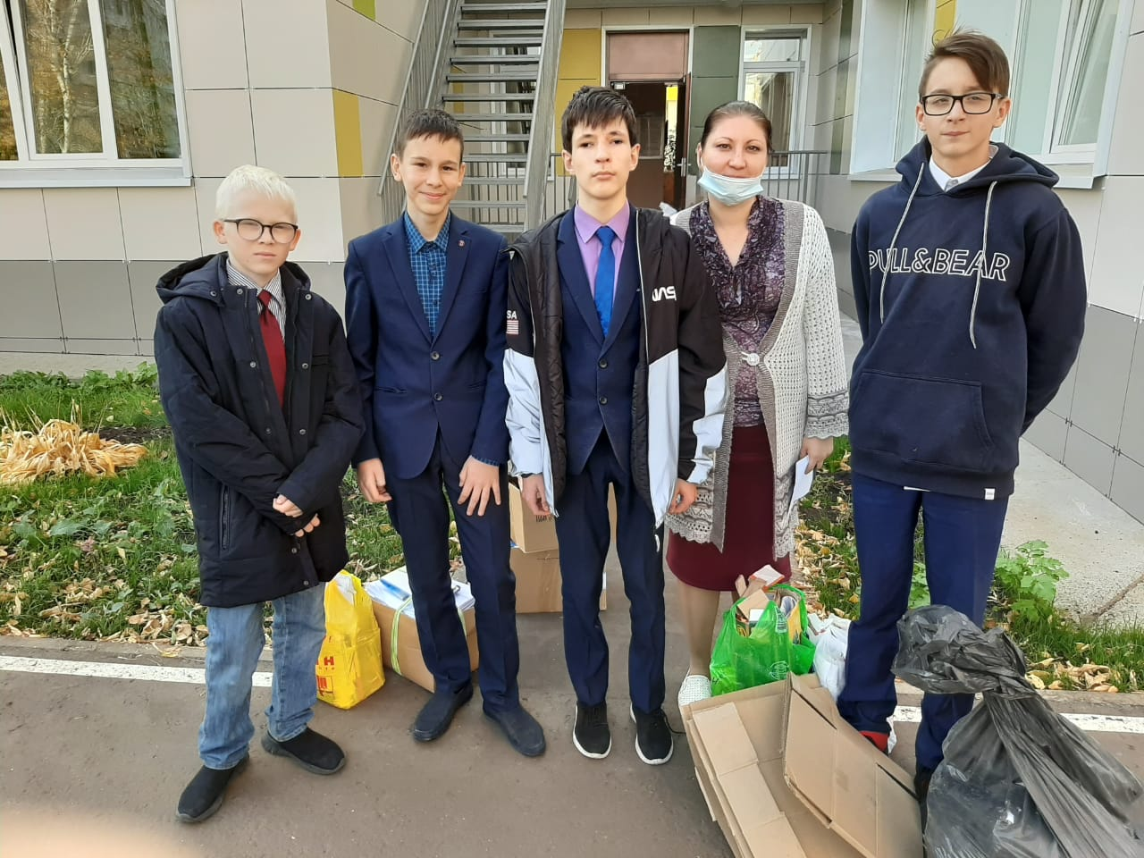
Городская акция «Сдай макулатуру – спаси дерево»

Slide 19
